Slide 1
ÖĞRENCİNİN AKADEMİK BAŞARISINA ETKİ EDEN FAKTÖRLER ARASINDA AİLENİN YERİ VE ÖNEMİ
ŞEHİT EMRAH SAĞAZ İLKOKULU
REHBER ÖĞRETMEN
DİLARA NUR AYVAZ

Slide 2
AKADEMİK BAŞARI NEDİR?
Akademik başarı; öğrencinin bulunduğu okul, sınıf ve derse göre belirlenmiş sonuçlara ulaşmada göstermiş olduğu ilerlemedir.
Ancak çağdaş anlamda başarı kavramının akademik başarı ile sınıflandırılamayacağı, bilgi ve beceri gibi bilişsel davranışlar kadar, ilgiler, kişilik özellikleri ve tutumlar gibi bilişsel olmayan davranışları da içerdiği görülmektedir.

Slide 3
Başarı hedefe ulaşmaktır.

Slide 4
GARDNER’IN ÇOKLU ZEKA KURAMI

Slide 5
AKADEMİK BAŞARIYI ETKİLEYEN FAKTÖRLER
Öğrencilerin başarı ya da başarısızlıklarında birden çok faktör etki etmektedir. Her birey, başkalarına benzeyen birtakım özelliklerinin yanında benzemeyen birtakım özelliklere de sahiptir.

Slide 6
Okuldaki başarı ise bir akademik programdaki derslerden öğrencinin aldığı notların ya da puanlarının ortalaması olarak düşünülebilir . Öğrencinin ders başarısı üzerinde etkili olan pek çok değişken bulunmaktadır. “Öğrenme değişkeni” olarak da adlandırılan bu değişkenler hemen tümüyle fizyolojik, psikolojik ve toplumsal durum ve koşullarla ilgilidir. Öğrenme değişkenleri, öğrencinin öğrenme durumunu, dolayısıyla da başarı düzeyini olumlu ya da olumsuz olarak etkilemektedir.
Okul başarısı “zihinsel olmayan” birçok faktör tarafından da önemli düzeyde etkilenmektedir.

Slide 7
Ne zaman ne sebeple ders çalışmıyorsunuz? Sorusuna verdikleri cevaplar şu şekilde tespit edilmiştir.
Bir Ankette Öğrencilere;
Ev içi problemler yüzünden
Dersi ve öğretmeni sevmediği için
Çeşitli sebepler yüzünden
Ders programları yüzünden
Arkadaş yüzünden
Ev işleri görmekten
% 40
% 15
% 15
% 15
% 10
% 5
*Bu sebepleri ortadan kaldırmadan onların çalışkan çocuklar olmasını temin edemeyiz.

Slide 8
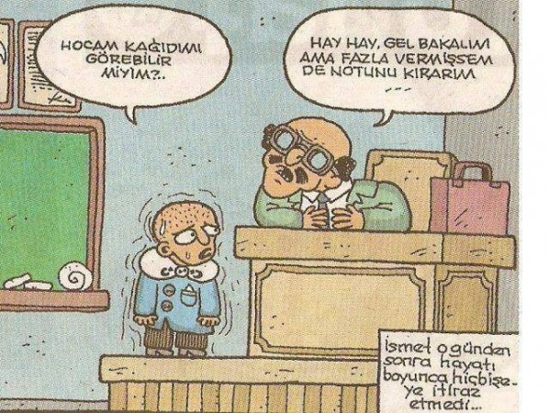
Öğrenci başarısından , sadece öğrenci sorumlu değildir. Bu başarı; öğrencinin, öğretmenin ve öğrenci velisinin birlikte hareket etmesiyle yakalanabilir.

Slide 9
BAŞARISIZLIK NEDENLERİ NELERDİR?
1. Başarısız öğrencilerin bir kısmının parçalanmış, ilgisiz, ekonomik sosyal ve kültürel sıkıntılar çeken aile bireyleri olmaları, 2. Öğrencilerin yaşadıkları ortamların onların fiziksel ve ruhsal gelişimlerine uygun ortamlar olmaması, 3. Öğrencilerin olumsuz ve eksik davranışlarından dolayı aldıkları yaptırımların caydırıcı özelliğe sahip olmamaları, 4. Öğrencilerin gelişim çağı özelliklerinin ebeveynler tarafından doğru tavırla karşılanmaması, aşırı duyarlık veya umursamazlıkla karşılanması, 5. Öğrencilerin akademik çalışmalarının ev ortamında takip edilmemesi ve desteklenmemesi, 6. Öğrencilerin okul dışında internet ve televizyon kullanımında bilinçli olmaması ve ailelerin bu konuda yeterince kısıtlama getirememesi, 7. Özellikle II. Kademe öğrencilerinde ailelerin, çocuklarının büyüdüğünü düşünerek oyun, okul ve sosyal çalışmalarını yeterince takip etmemesi, 8. Bir kısım velilerin her şeyi okul ve öğretmenden bekliyor olmaları, 9. Sürekli öğretmen değişikliklerinin öğrenci üzerindeki olumsuz etkileri, 10. Öğrencilerde gelecek ve başarıya dair hedeflerin olmaması,

Slide 10
11.Teknolojik gelişmelerin ve yeni öğretim yöntem-tekniklerinin her öğretmen tarafından yeterince kullanılamaması, 12. Öğrencilerin ders çalışma metotlarını yeterince bilmemesi, 13. Öğrencilerin karşılaştıkları problemlerle başa çıkabilme becerilerinin yetersiz oluşu, 14. Düzenli ve planlı çalışma alışkanlığının öğrencilere yeteri oranda kazandırılamamış olması, 15. Öğrencilerde beslenme ve uyku bozuklukları, 16. Öğrencilerden bir kısmının başarının kendileri için değil aileleri için önemli olduğunu düşünmeleri, bu nedenle aileden sürekli ödül beklemeleri, 17. Ailedeki iletişim sorunlarının çocuğun davranışlarını olumsuz etkilemesi, 18. Velinin öğrenciye iyi model olamaması, çevrede ve ailede yüksek öğrenim görmüş birey sayısının azlığından kendilerine model olarak farklı kişileri seçmesi,

Slide 11
Duygusal Faktörler:
Duygusal olgunlaşmama okul başarısında önemli rol oynar. Özellikle ergenlerde, mesleki ve eğitimsel yönelimdeki gençler gelecek planları konusunda kararsız kalırlar.
Lise düzeyindeki başarılı ve başarısız öğrencilerin karşılaştırıldığı araştırmalar, başarılı öğrencilerin başarısız olanlara göre, kendilerini daha iyi kontrol edebilen, kısa süreli başarılara karşı ilgi göstermeyen, daha çok gelecekle ilgili planlar yapan gençler olduklarını göstermektedir.
Diğer taraftan, başarılı öğrencilerin başarılarını daha çok kişisel etkenlere, başarısız öğrencilerinde başarısızlıklarını daha çok çevresel etkenlere bağladıkları görülmüştür.

Slide 12
Motivasyon
Genellikle başarısız çocukların motivasyonu başarılılara oranla daha düşüktür.
Motivasyon artırmak için önce aile çocuğun kendine olan güvenini arttırmalıdır.
Çalışmaları ailesi tarafından desteklenmeyen ve sürekli eleştirilen çocuklar kendilerini değersiz olarak görür.
Çocukların motivasyonlarının düşük olmasının nedenlerinden biri de ailenin başarı çizgisinin ya çok düşük ya da ulaşılamayacak kadar yüksek olmasıdır.
•Başarısız öğrenciler, amaç eksikliği ve hedefe ulaşma çabaları açısından yetersizlik nedeni ile bir işi yapmak için sık sık başkalarının yönlendirmesine ihtiyaç duyarlar.

Slide 13
Zihinsel Faktörler
Okul başarısızlığı olan öğrencilerle başarılı öğrencilerin zeka düzeyleri arasında belirgin farklılıklar görülmemektedir.
Ayrıca zeka ölçümünün başarıyı ölçmek için zayıf bir belirleyici olduğu bilinmektedir.
Araştırmalar, zihinsel yetenek düzeyi yüksek olan öğrencilerin daha serbest, az denetimli bir ortamda, düşük olanların ise daha kontrollü bir ortamda başarılı olduklarını göstermektedir.
Başarısız öğrencilerin tümevarım, tümdengelim gibi akıl yürütme süreçlerinde sayı ve hafıza kullanma konularında başarılı öğrencilerden daha düşük düzeyde oldukları söylenebilir.

Slide 14
Sınav Kaygısı
Araştırmalar başarısızlığın kaygı düzeyinin çok yüksek olmasına bağlı olduğunu göstermekte ve başarısız öğrencilerin kaygı düzeyinin başarılı öğrencilerin kaygı düzeylerinden belirgin derecede yüksek olduğunu ortaya koymaktadır.
Sınav kaygısı olan öğrencilerin düşük performans göstermelerinin en önemli nedeni kaygıları değil, çalışma alışkanlıklarını kazanamamış olmaları ve sınav becerilerindeki yetersizliklerdir.
Çalışmalar orta şiddette kaygı düzeyinin yüksek performans için gerekli olduğunu ortaya koymaktadır.

Slide 15
Ebeveyn Tutumları
Çocuğun öğrenmeye dönük tutumunu belirlemede ailenin tutumu ve değerleri son derece önemlidir. Ebeveynlerden birinin veya her ikisinin, okula ve öğrenmeye karşı olumsuz tutumu, çocuğunda okula karşı negatif duygular geliştirmesine yol açmaktadır.
Başarılı çocukların annelerinin başarısız çocukların annelerinden daha fazla kontrol edici oldukları görülmektedir. Bu anneler daha sosyal, sınırlamadan kontrol edici ve yerine göre ödüllendirici bir yapıya sahiptirler.
Aileleri tarafından yüksek düzeyde kabul gören ve desteklenen öğrenciler ,kabul görmeyen, sürekli eleştirilen ve yeteri kadar desteklenmeyen öğrencilere oranla daha yüksek başarı motivasyonuna sahiptirler

Slide 16
Arkadaşlık İlişkileri
Arkadaş grubu tarafından kabul görmek çocuklar ve gençler için güçlü bir ihtiyaçtır.
Gençlerin eğitimsel istekleri arkadaşlarının istekleriyle uyum içindedir ve ilişki yakınlaştıkça onların fikirlerinden etkilenme de artmaktadır.
Başarılı ve başarısız öğrenciler üzerinde yapılan araştırmalar, başarısız öğrencilerin arkadaş grubunun etkisiyle okula ve ders çalışmaya dönük olumsuz tutumlar geliştirdiğini, başarılı öğrencilerin arkadaşlarını başarılı öğrencilerden, başarısız öğrencilerin ise başarısız gruptan seçtiklerini ortaya koymaktadır.
Eğitimsel amaçlar gerçekleştirilirken birçok konuda ailede ve arkadaşlar arasında uzlaştırılamayacak farklılıklar yaşanabilir. Ergenlikte arkadaş etkisi daha baskındır ve birde aile ile çocuk arasındaki ilişkiler bozuksa ailesel etkiler iyice azalabilir.

Slide 17
Okul-Öğretmen Faktörü
Sınıfta kalma sisteminin öğrenci başarısı üzerindeki etkisi araştırıldığında, tekrar edilen sınıfın öğrencilere daha iyi bir performans getirmediği belirlenmiştir.
Çocuğun sınıftaki davranışlarını dikkatle gözlemleyen öğretmen, öğrenci için hangi eğitimin uygun olacağı hakkında doğru kararlar verebilir. Öğrenci hakkındaki dosya bilgilerinin öğretmenler tarafından düzenli tutulması ve güncellenmesinin, öğrenci başarısı üzerinde etkili olduğu görülmektedir.
Öğrenciyi tanımak önemlidir. Bireyi tanıma teknikleri uygulamaları ile öncenin ilgi, yetenek, istekleri, tutumları belirlenir. Öğrenciye uygun çalışmalar yapılır.

Slide 18
Ders Çalışma Yöntemi
Başarılı ve başarısız öğrencilerin zeka düzeyleri açısından belirgin farklar olduğu söylenemez. Ancak başarılı öğrenciler çalışma alışkanlıkları, uyum, dinleme ve gözlem açısından başarısız öğrencilere göre daha iyidirler.
Özetleme, not alma gibi aktiviteleri kullanma becerisi; hafıza kapasitesi veya önceki bilginin transferi gibi öğrenciye ait özellikler; metin düzenleme ve kavramsal güçlük gibi öğrenilecek konuların yapısı; çocuğun ders çalışırken öğrenmesini kolaylaştıran veya zorlaştıran faktörlerdir. Okuma ve altını çizme gibi diğer stratejilerden daha derin bir çalışma gerektiren not almanın başarılı öğrencileri başarısız öğrencilerden ayıran önemli bir faktör olduğu görülmektedir.

Slide 19
Ders çalışırken öğrenme dışında başka kaygıların olması, öğrenmenin verimini düşürmektedir. Çocuk eğer parasal sıkıntılar yüzünden bir işte çalışıyor, anne baba arasındaki çatışmalarda arada kalıyor ya da arkadaşlık ilişkilerinde sorunlar yaşıyorsa öğrenmesi olumsuz etkilenmektedir. Bu nedenle anne babalar çocuklarını mümkün olduğu kadar çatışma ve stresten uzak tutmalıdır.

Slide 20
AKADEMİK BAŞARIYI ARTTIRMADA ÇOCUKLARINIZA NASIL DESTEK OLABİLİRSİNİZ

Slide 21
Aile ortamında çocuğun sevgiyi yaşamasını, huzuru hissedebilmesini, sorunu olduğunda rahatça paylaşabilmesini sağlayın.
Aile içi iletişim önemlidir.

Slide 22
“Bir memleketin yükselmesi ev ve aile muhabbetine bağlıdır.”
CHARLES DICKENS

Slide 23
Bu günden itibaren, inanarak, çocuğunuza “SANA GÜVENİYORUM” mesajını verin.
Örneğin; “..sen bu kafayla gidersen…”ifadesi ile başlayan hiçbir cümle kurmayın.
Bu cümleler çocuğun motivasyonunu düşürür. Öğrenilmiş çaresizlik ve öğretilmiş çaresizlik yaşamasına sebep olur.

Slide 24
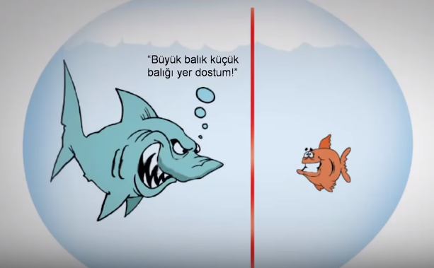
Köpekbalığı Deneyi
Aç halde köpekbalığı bir akvaryuma koyuluyor. Karşısına da yiyebileceği bir balık koyuluyor ve bilim insanları arayı cam bölme ile ayırıyorlar. Kırmızı çizgi cam bölme.
Köpekbalığı karşısında hedef var, o durumdaki başarının anlamı o balığı yemek. hemen harekete geçiyor ve balığı yemeye çalışıyor. Ama kafasını cama çarpıyor ve şaşkın bir halde kalıyor. Su da giderken camı da göremiyor. Kendisini neyin engellediğini de bilemiyor. Deniyor çarpıyor, deniyor çarpıyor birkaç denemeden sonra «Artık ne yaparsam yapayım bu balığı yiyemeyeceğim» diye inanıyor, deneme cesaretini kaybediyor. Başaramayacağım diye kendisini bırakmaya başlıyor.

Slide 25
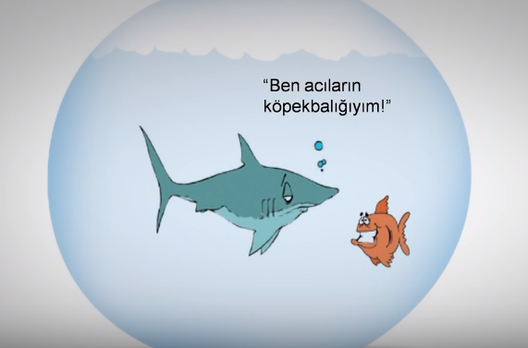
O sırada bilim insanları deneyin ikinci aşamasına geçiyorlar.
Aradaki cam bölmeyi kaldırıyorlar ve köpek balığının ne yapacağını beklemeye başlıyorlar. Daha önce gerçek bir çaresizlik vardı ama deneyin ikinci aşamasında sahte bir çaresizlik var. İsterse yapabilecek durumda, denerse yapabilecek durumda ama köpek balığı; aç olmasına rağmen, nasıl yapacağını bilmesine rağmen, yiyeceği erişilebilir bir mesafede olmasına rağmen, küçük balığı yemek için hiçbir şey yapmıyor. Öğrenilmiş çaresizlik denilen bir ruh haline girdiği için. Öğrenilmiş başarısızlık..

Slide 26
Öğretilmiş Çaresizlik

Slide 27
Çocuğunuzu Tanıyın, Doğru Beklentiler Geliştirin

Slide 28
Zaman ayırın, Dinleyin

Slide 29
Çocuğun başarısını övücü sözlerle destekleyin,
başarısızlığında onu çalışırsan başarılı olursun sözleriyle yüreklendiriniz.

Slide 30
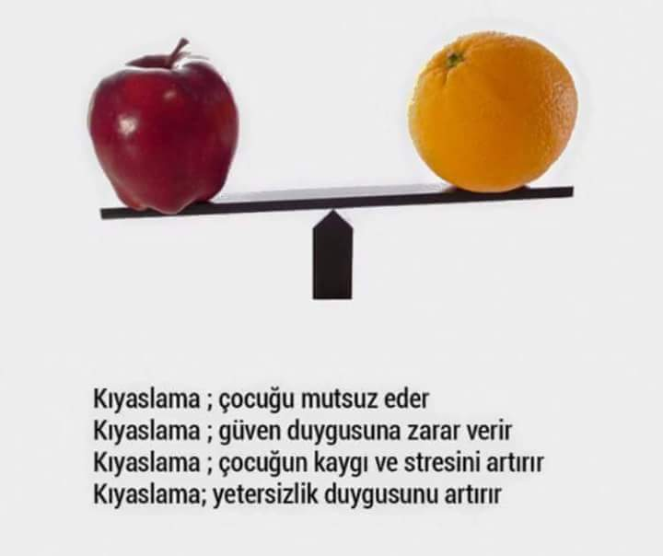
Kıyaslamayın !
Her çocuk tek, özel ve eşsizdir.

Slide 31
Çocuklarınızın kendilerine hedefler belirleyebilmesine yardımcı olunuz.

Slide 32
Anne Ve Babanın Tutumları Birbiriyle Çelişmemelidir

Slide 33
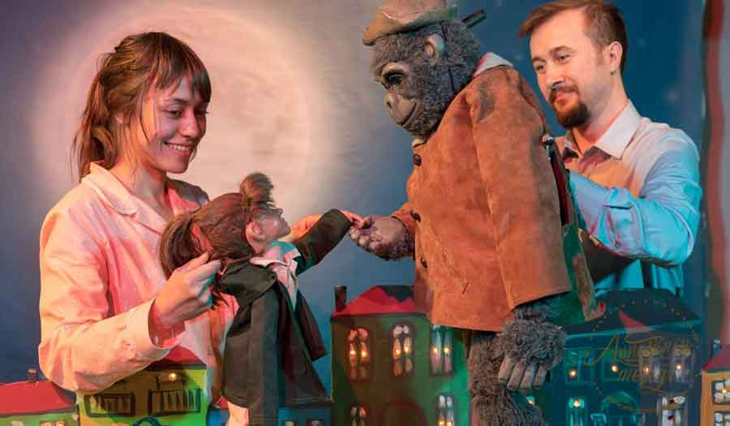
Çocuğunuz ile konuştuğunuz konular hep “okul,kurs,ders,…” olmasın.
Birlikte belgesel izleyip, tiyatro etkinliğine katılıp ardından konuyla ilgili düşüncelerinizi birbirinize anlatabilirsiniz.

Slide 34
Çocuğunuzu başkalarının yanında eleştirmeyin!

Slide 35
Çocuğunuzun okula devamı konusunda takipçi olun.

Slide 36
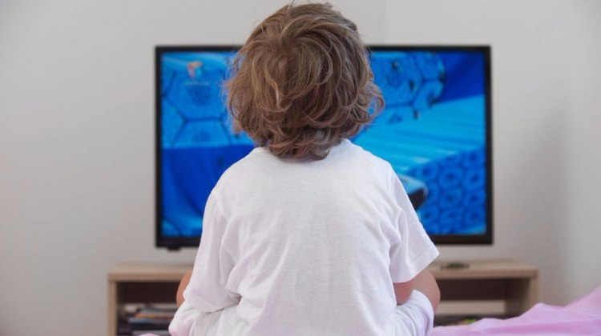
Doğru Örnek Olun

